Slide 1


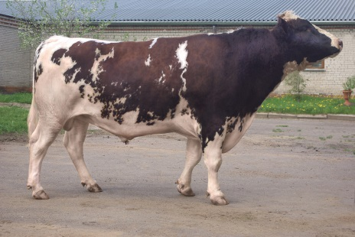
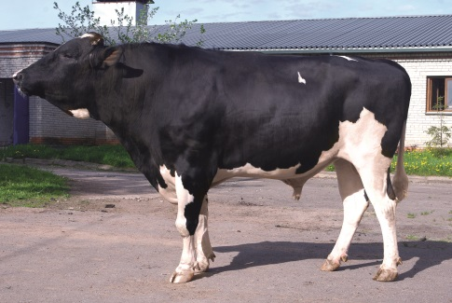
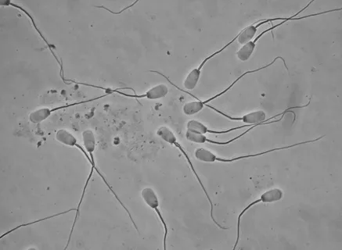
Всероссийский научно-исследовательский институт генетики и разведения сельскохозяйственных животных – филиал Федерального государственного бюджетного научного учреждения «Федеральный исследовательский центр животноводства – ВИЖ имени академика Л. К. Эрнста»
Международная научно-практическая конференция, посвящённая
85-летию ВНИИГРЖ
«Современные технологии в генетике, селекции и воспроизводстве сельскохозяйственных животных»
10-11 июня 2025 г.
Тема доклада:
«Оценка возрастных изменений биологических показателей спермопродукции
быков-производителей молочных пород»
Докладчик: Елохин Евгений Александрович,
аспирант лаборатории биологии развития ВНИИГРЖ
Научный руководитель: Турлова Юлия Григорьевна,
канд. биол. наук, ст. науч. сотр.
Санкт-Петербург, Пушкин, 2025

Slide 2
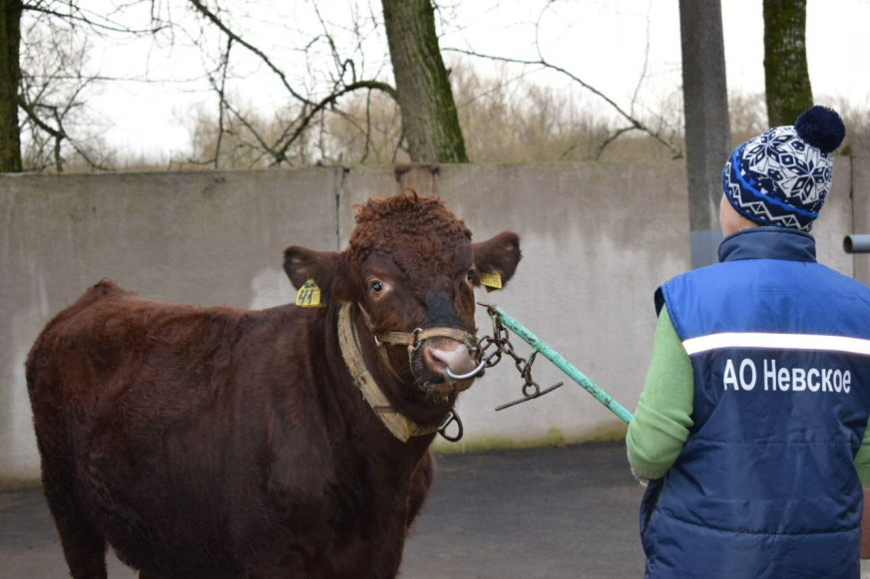
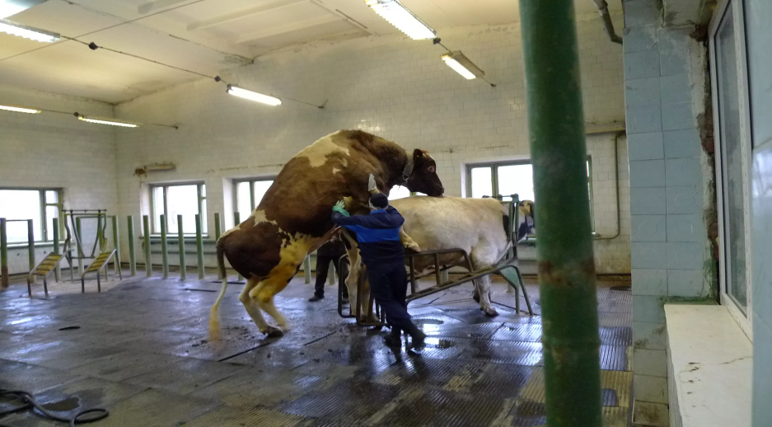
На племпредприятиях ремонтных бычков переводят в основное стадо обычно в 18 месяцев. Молодой бычок проходит этапы «обучения» еще на стадии ремонтного молодняка – выход в манеж с палкой-водилом и пробные садки. Полноценным быком-производителем он становится при стабильном получении качественного эякулята.

Slide 3
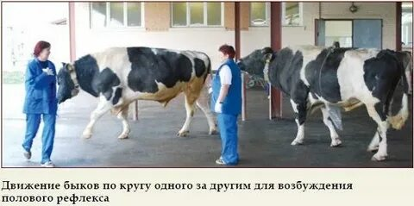
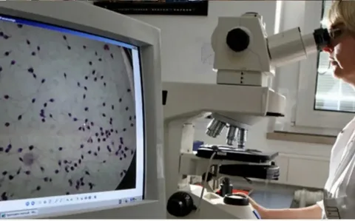
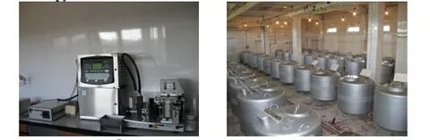
Цель и задачи исследований
Цель исследований - выявление закономерности изменений качества спермопродукции быков-производителей в зависимости от возраста.
Задача - оценить возрастные изменения качества спермы быков-производителей по физиологическим и морфологическим показателям, определение индивидуальных качеств быков по производству спермопродукции.
Объект исследований – ремонтные быки в возрасте 12-20 месяцев голштинской и айрширской породы, принадлежащие АО «Невское» по племенной работе (n = 15).
Материал для исследования - сперма быков. Качество полученного эякулята изучалось по показателям: подвижность, концентрация, морфология, жизнеспособ-ность. Морфология клеток эякулята оценивалась путем окрашивания по протоколу Diff-Quick. Оценка проводилась визуально и с помощью специализи-рованной компьютерной программы CASA.

Slide 4
Качественная характеристика нативной спермы быков постпубертатного возраста по месяцам
Количество быков, голов / возраст, мес. | Количество эякулятов (дуплет) | Средний объем дуплетного эякулята, мл | Активность выше 8 баллов, % | Активность ниже 2 баллов, % | Концен-трация, млрд, мл | Заморо-жено доз
3 / 11 | 6 | 2,25±0,32 ^{а} | 20,0 | 20,0 | 0,65 ± 0,06 | 85
5 / 12 | 10 | 2,91±0,38 ^{а} | 30,0 | 70,0 | 0,74 ± 0,04 | 55
7 / 13 | 16 | 3,88±0,27 | 50,0 | 43,8 | 0,78 ± 0,06 | 905
9 / 14 | 18 | 3,44±0,33 ^{b} | 33,3 | 61,1 | 0,7 ± 0,04 | 815
11 / 15 | 39 | 4,31±0,26 ^{c} | 50,0 | 28,9 | 0,89 ± 0,07 | 2710
12 / 16 | 41 | 4,85±0,28 | 73,2 | 19,5 | 0,86 ± 0,07 | 3750
15 / 17 | 49 | 4,27±0,22 | 55,6 | 15,9 | 0,85 ± 0,09 | 4225
15 / 18 | 52 | 4,25±0,19 | 60,8 | 37,3 | 0,85 ± 0,09 | 3287
15 / 19 | 49 | 5,04±0,20 ^{d} | 58,3 | 31,3 | 0,92 ± 0,1 | 4225
15 / 20 | 48 | 4,77 ± 0,32 ^{d} | 50,8 | 20,3 | 0,89 ± 0,1 | 3675
15 / 21 | 44 | 4,95 ± 0,25 d | 47,5 | 20,3 | 0,92 ± 0,1 | 4050
15 / 22 | 50 | 4,21 ± 0,28 | 48,0 | 28,0 | 0,98 ± 0,1 | 3840
Примечание: a:b р<0,05; a:c р<0,01; a:d р<0,001

Slide 5
Индивидуальная характеристика отдельных быков по качеству полученной спермопродукции
Кличка | Количество эякулятов | Доля качественного эякулята | Заморо-жено доз | Среднее число доз на 1 эякулят
Получение спермы с 11 месяцев
Агент 8016 (Голштинская) | 31 | 35,1% | 1190 | 38,3
Архимед 3194 (Голштинская) | 40 | 24,6% | 790 | 19,8
Ахмат 3191 (Голштинская) | 25 | 60,8% | 1865 | 74,6
Получение спермы с 14 месяцев
Леон 3175 (Голштинская) | 51 | 65,2% | 4175 | 81,8
Раджа 3036 (Голштинская) | 40 | 100,0% | 7295 | 182,3
Ямал 1766 (Айрширская) | 47 | 76,7% | 4575 | 97,3
Янтарь 1750 (Айрширская) | 44 | 46,3% | 2725 | 61,9

Slide 6
Показатели качества спермы быков по группам
Группа по показателю числа спермодоз на 1 эякулят | Общая подвижность, % | Прогрессивная подвижность, % | Число сперма-тозоидов с нормальной морфологией, % | Количество лейкоцитов, %
I - Более 60% (n = 6) | 82,16 ± 4,82 | 76,52 ± 2,35 | 85,6 ± 2,15 | Менее 1%
II - От 35 до 60% (n = 5) | 71,44 ± 3,28 | 64,16 ± 2,87*** | 74,3 ± 3,67 | Менее 3%
III - Менее 35% (n = 4) | 53,34 ± 5,71*** | 38,06 ± 4,48*** | 70,3 ± 4,26 | 8,74%
По общей и прогрессивной подвижности сперма быков I группы была активнее, чем у II и III групп на 10,76% и 28,82 % (р<0,001), соответственно, а по прогрессивной подвижности разница со II и III группами составила 12,36 и 38,46%%, соответственно. По морфологии клеток выявлено 14,4% сперматозоидов с патологией у быков I группы, 25,7% - у II-ой и 29,7% - у III-ей. Отмечено: повреждение и набухание акросомы, деформации или отсутствие хвоста. Также у быков III группы отмечено наличие в сперме повышенного числа лейкоцитов.

Slide 7
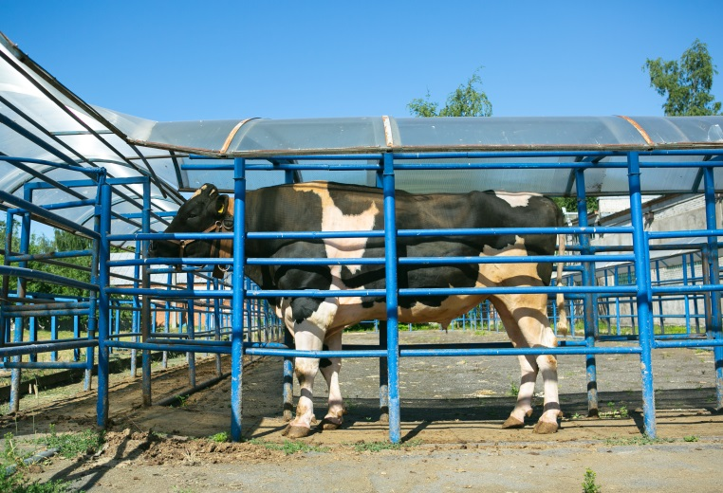
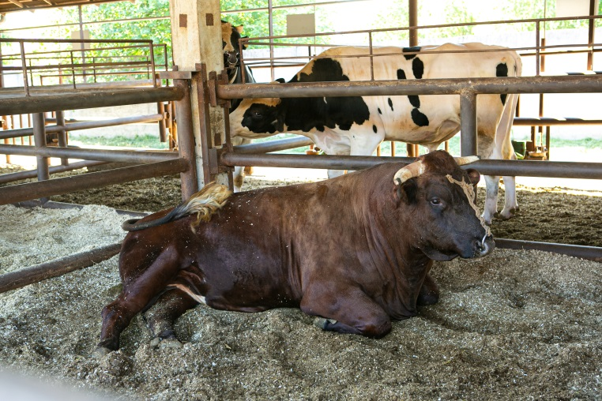
Выводы
Динамика качества спермопродукции от быков в возрасте с 11 до 22 месяцев показывает увеличение количества эякулята с 2,25 (в 11 месяцев) до 4,0 мл и более в 15 месяцев, увеличение доли спермы с активностью более 8 баллов с 20 до 50-60%, а также увеличение концентрации сперматозоидов с 0,65 до 0,98 млрд/мл.
Установлено высокое достоверное влияние возраста быков на количество дуплетного эякулята и концентрацию.
К 15-16 месяцам можно прогнозировать репродуктивные способности быков, поскольку в этом возрасте они уже проявляют свои индивидуальные качества по производству спермопродукции.

Slide 8
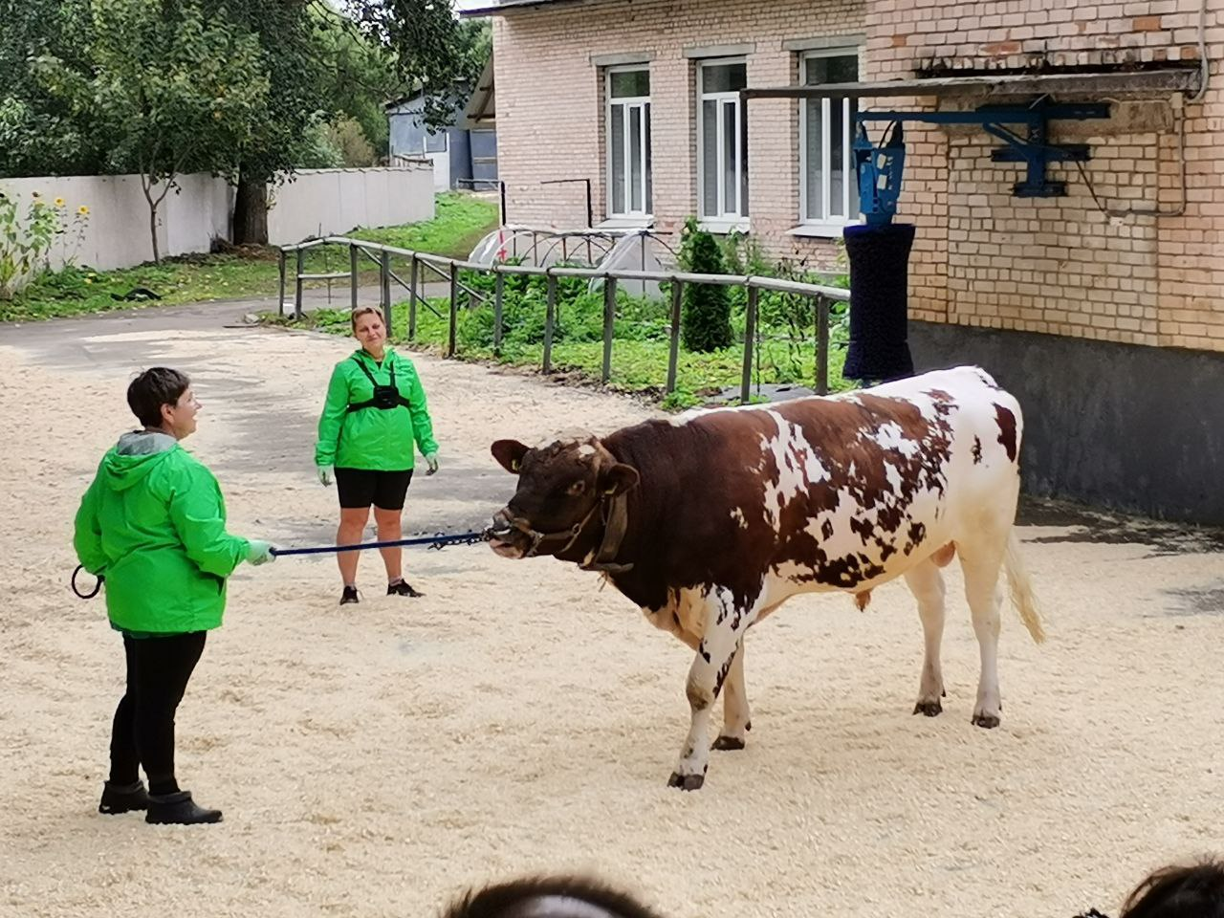
СПАСИБО ЗА ВНИМАНИЕ !

